Slide 1
আজকের পাঠে তোমাদেরকে স্বাগত

Slide 2
পরিচিতি
মোঃ আবুল কালাম
সহকারী শিক্ষক
শাহাপুর সরকারি প্রাথমিক বিদ্যালয়
বানিয়াচং, হবিগঞ্জ।
০১৭১৮৫০৯১৭১
শ্রেণি- পঞ্চম
বিষয়- বাংলা
সময়- ৪০মিনিট

Slide 3
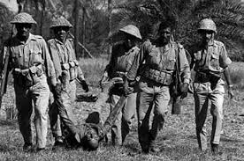
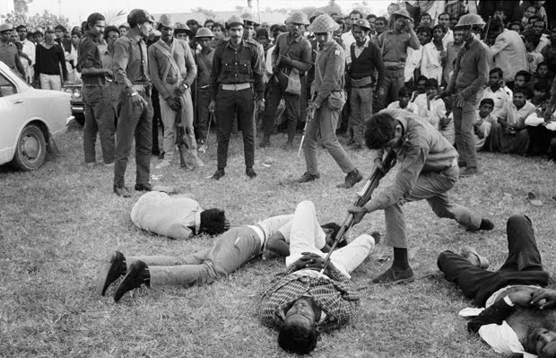
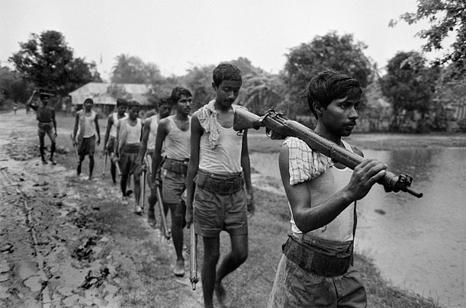
কাদের বিরুদ্ধে আমরা যুদ্ধে জয়লাভ করেছিলাম?
ছবিগুলো দেখে কী বুঝতে পারলে ?
তাহলে আমাদের আজকের পাঠ কী হতে পারে?
কত সালে আমাদের দেশ স্বাধীন হয়েছিল?
কেন আমরা যুদ্ধ করেছিলাম?

Slide 4
আমাদের আজকের পাঠ
রৌদ্র লেখে জয়
আজ আমরা পড়বো আমাদের স্বাধীনতার কথা, মুক্তি যুদ্ধের কথা।

Slide 5
শিখনফল
এই পাঠ শেষে শিক্ষার্থীরা…
শোনাঃ১.২.১ উচ্চারিত পঠিত বাখ্য, কথা মনোযোগ সহকারে শোনবে।
বলাঃ২.১.১ প্রমিত উচ্চারণে ও ছন্দ বজায় রেখে কবিতা আবৃত্তি করতে পারবে।
পড়াঃ ২.২.২ পাঠ্যবইয়ের কবিতা সাবলীলভাবে আবৃত্তি করতে পারবে।
লেখাঃ১.৫.১ পাঠে ব্যবহৃত শব্দ দিয়ে নতুন নতুন বাখ্য লিখতে পারবে।

Slide 6
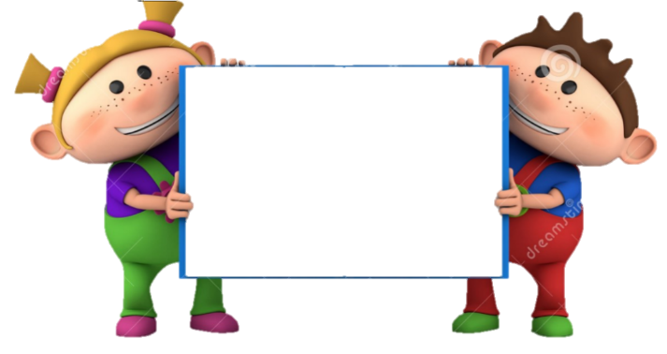
আদর্শ পাঠ
পাঠ্য বইয়ের ৯৯ পৃষ্টা খোলে আমার সাথে সরবে পড়।

Slide 7
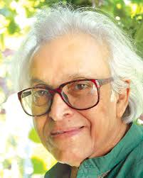
কবি পরিচিতি
শামসুর রাহমান
জন্মঃ
১৯২৯ সালে ২৩ শে অক্টোবর পুরনো ঢাকার মাহুতটুলিতে।
পৈতৃক নিবাসঃ
নরসিংদী জেলার পাহারতলী গ্রামে।
“ এলাটিং বেলাটিং”, “ধান ভানলে কুঁড়ো দেবো”, “স্মৃতির শহর ঢাকা” ইত্যাদি।
ছোটদের জন্য রচনাঃ
পেশাঃ
দীর্ঘদিন সাংবাদিকতা পেশায় নিয়োজিত ছিলেন।
মৃত্যুঃ
২০০৬ সালের ১৭ই আগস্ট তারিখে ঢাকায় মৃত্যু বরণ করেন।

Slide 8
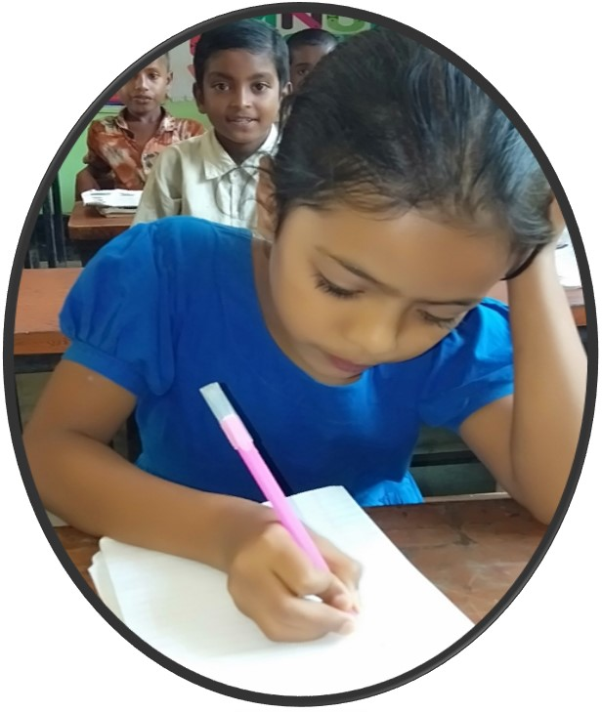
একক কাজ
বাংলাদেশ কখন স্বাধীন হয়েছিল?

Slide 9
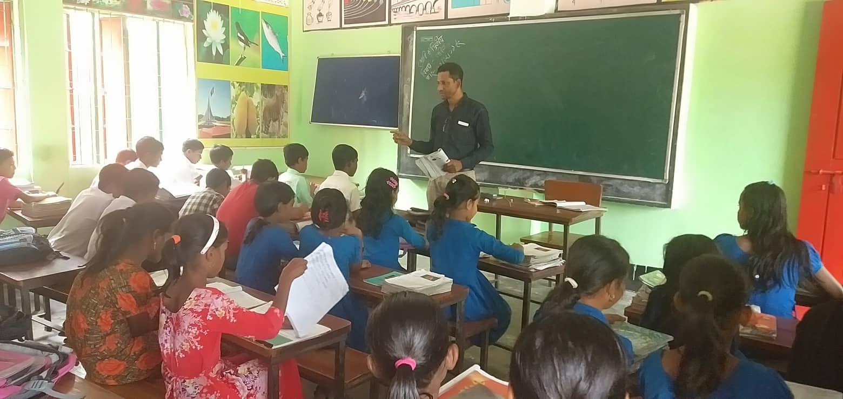
শিক্ষকের আবৃত্তি ও কবিতাংশ আলোচনা

Slide 10
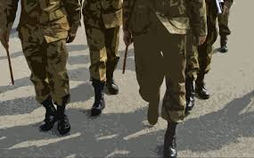
বর্গি এলো খাজনা নিতে
মারল মানুষ কত।

Slide 11
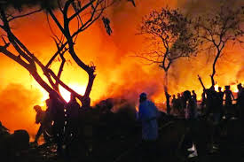
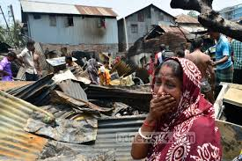
পুড়ল শহর পুড়ল শ্যামল
গ্রাম যে শত শত।

Slide 12
হানাদারের সঙ্গে জোড়ে
লড়ে মুক্তি সেনা।

Slide 13
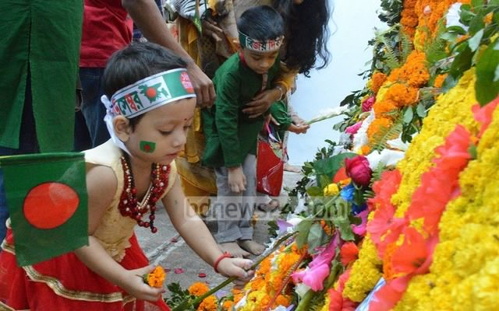
তাদের কথা দেশের মানুষ
কখনো ভুলবে না।

Slide 14
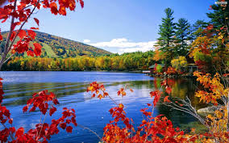
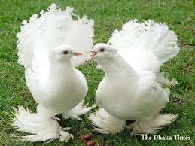
আবার দেখি নীল আকাশে
পায়রা মেলে পাখা;

Slide 15
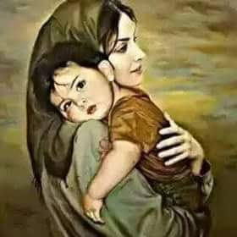
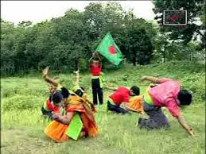
মা হয়ে যায় দেশের মাটি,
তার বুকেতেই থাকা।

Slide 16
কাল যেখানে আধাঁর ছিল
আজ সেখানে আলো।

Slide 17
জোড়ায় কাজ
1) এই কবিতার কবির নাম লিখ।
২) কবিতার লাইনগুলো সাজিয়ে লিখ।
হানাদারের সঙ্গে জোরে
কখনো ভুলবে না।
তাদের কথা দেশের মানুষ
লড়ে মুক্তি সেনা।

Slide 18
নতুন শব্দের অর্থ যেনে নিই
বর্গি
মারাটা দস্যু
হানাদার
আক্রমনকারী
মুক্তিসেনা
দেশকে হানাদার মুক্ত করার জন্য যিনি যুদ্ধ রত হন।
খাজনা
কর বা টেক্স

Slide 19
বাখ্য তৈরি করি
বর্গি
বহু আগে বাংলায় বর্গি এসে হানা দিত, মানুষ মারত, ধনসম্পদ লুট করত।
হানাদার
পাকিস্তানি হানাদার বাহিনী বাঙ্গালীদের অনেক অত্যাচার করেছে।
খাজনা
সরকারকে খাজনা দেওয়া সকল নাগরিকের কর্তব্য।

Slide 20
মূল্যায়ন
বর্গি কারা?
২) তারা এদেশের মানুষের উপর কী করেছিল?
৩) খাজনা নিতে এসে তারা কী করল?
৪) মুক্তিসেনারা কাদের সঙ্গে লড়েছিল?

Slide 21
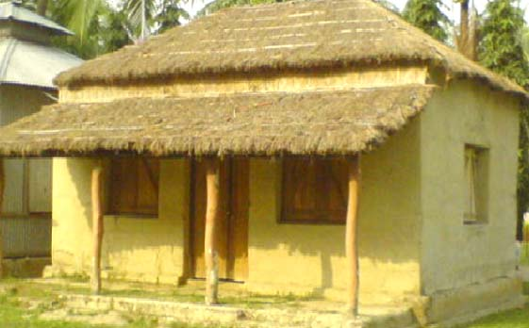
বাড়ির কাজ
আগামী ক্লাসে কবিতাটির নির্ধারিত অংশ বাড়ি থেকে আবৃতির জন্য চর্চা করে আসবে।

Slide 22
আজকের মতো বিদায়
ধন্যবাদ সবাইকে

